Slide 1
使用openssl實作現代密碼學
姓名：何崇睿
學號：4100E005
班級：四資工一A
老師：龍大大

Slide 2
Agenda
介紹
SSL
TLS
Reference
可用於
下載
Kali Linux
Ubuntu 20.04
Google Colab
Python

Slide 3
Agenda
指令用法
version
enc
對稱式加解密
AES
概述
Encrypt
Decrypt
Reference

Slide 4
Agenda
非對稱式加解密
RSA
概述
生成私鑰
生成公鑰
加密
解密

Slide 5
Agenda
Hash
概述
Message Digest
Hash Function
md5
SHA家族

Slide 6
Openssl 介紹
OpenSSL 是一個加密工具包。
實現了 SSL v2 / v3 和 TLS v1 網絡協議以及它們所需的相關加密標準。

Slide 7
SSL
Secure Sockets Layer(安全通訊層)
用於保持網際網路連線安全以及防止在兩個系統之間發送的所有敏感資料被罪犯讀取及修改任何傳輸的資訊，包括潛在的個人詳細資料。

Slide 8
TLS
Transport Layer Security(傳輸層安全)
是更新、更安全的 SSL 版本，通常也會稱為SSL

Slide 9
Openssl -可用於
建立和管理私鑰(private keys)、公鑰(public keys)和參數(parameters)
公鑰加密操作
生成x.509證書(certificate)、CSRs和CRLs
計算Message Digests
加密(Encryption)或解密(Decryption)
SSL / TLS 客戶端(Client)和伺服端(Server)測試
處理S / MIME的簽章(signed)或加密郵件
時間戳請求(requests)、生成(generation)和驗證(verification)

Slide 10
Openssl - 指令用法
version
openssl version => 顯示 OpenSSL 版本
enc
以指定的 cipher 進行資料的加解密，不管加密或解密都是使用這一個指令
Encrypt
openssl enc -e [指定 cipher] -in [input file] -out [output file]
Decrypt
openssl enc -d [指定 cipher] -in [input file] -out [output file]

Slide 11
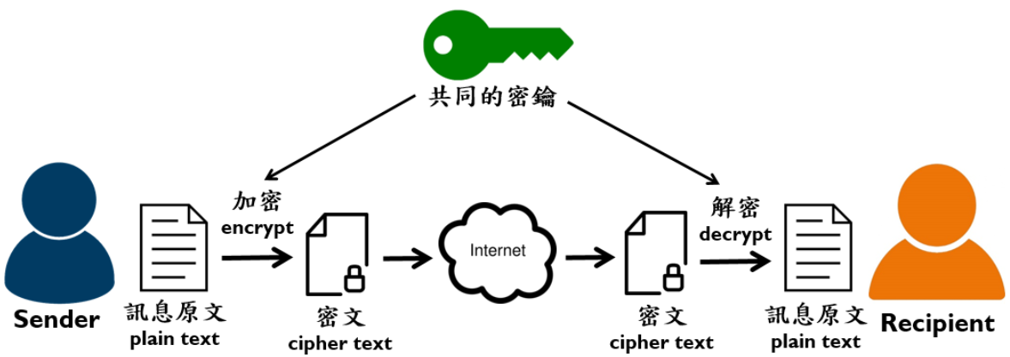
對稱式加解密
英文全名：Symmetric Encryption & Decryption。
加密解密都用同一把金鑰。

Slide 12
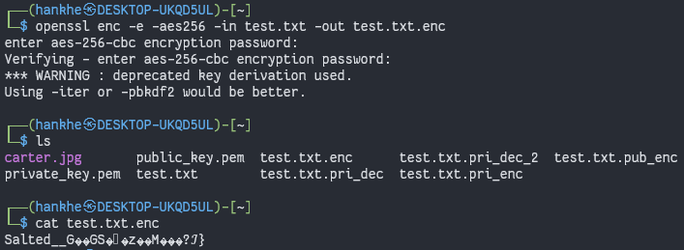
AES - Encrypt
openssl enc -e -aes[key長度]-[加密模式] -in [input file] -out [output file]
openssl enc -e -aes-[key長度]-[加密模式] -in [input file] -out [output file]

Slide 13
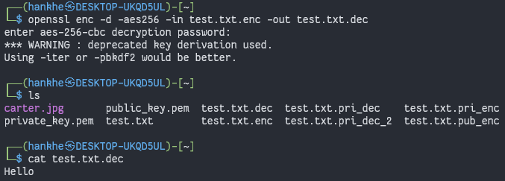
AES - Decrypt
openssl enc -d -aes[key長度]-[加密模式] -in [input file] -out [output file]
openssl enc -d -aes-[key長度]-[加密模式] -in [input file] -out [output file]

Slide 14
非對稱式加解密
英文全名：Asymmetric Encryption & Decryption。
使用兩個不同但相關聯的密鑰。
分別為公鑰(Public Key)和私鑰(Private Key)。

Slide 15
RSA - 概述
由 Ron Rivest、Adi Shamir 和 Leonard Adleman 在1977年一起提出。
RSA 由他們三人姓氏開頭字母拼在一起組成。

Slide 16
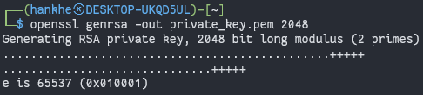
RSA -生成私鑰(Private Key)
openssl genrsa [-out filename] [numbits]
genrsa => 用來生成 RSA。
-out => 輸出私鑰到指定檔案。
numbits => 私鑰長度。

Slide 17
RSA -生成公鑰(Public Key)
openssl rsa [-in filename] [-out filename] [-outform PEM|NET|DER] [-pubout]
-in => 指定要輸入的私鑰。
-out => 輸出公鑰到指定檔案。
-outform => 指定輸出格式。
-pubout => 將輸出設為公鑰(預設為私鑰)。

Slide 18
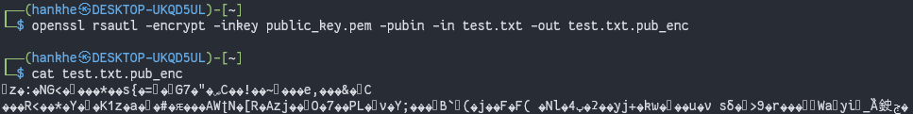
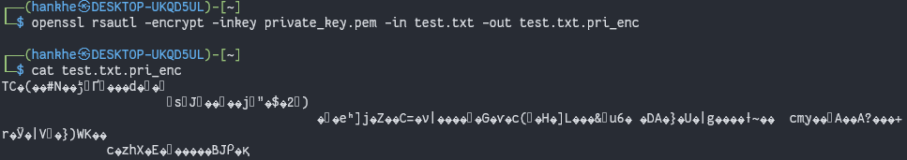
RSA -加密(Encrypt)
公鑰加密
openssl rsautl [-encrypt] [-inkey public_key_file] [-pubin] [-in filename] [-out filename]
-inkey => 指定要用來加密的金鑰(預設為私鑰)。
-pubin => 將 -inkey 指定用來加密的金鑰設為公鑰。
-in => 指定要加密的檔案。
-out => 指定輸出加密後的內容的檔案。
私鑰加密
openssl rsautl [-encrypt] [-inkey private_key_file] [-in filename] [-out filename]
去除 -pubin => -inkey 預設為指定私鑰來加密。

Slide 19
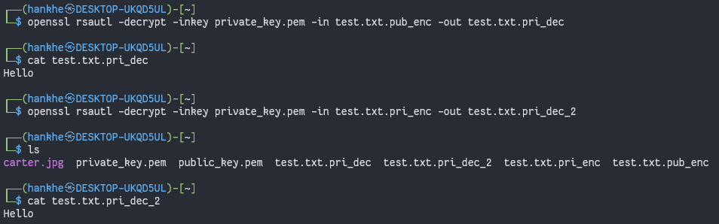
RSA -解密(decrypt)
openssl rsautl [-decrypt] [-inkey private_key_file] [-in filename] [-out filename]
解密只能使用私鑰。
-in => 要解密的檔案。
-out => 指定輸出解密後的內容的檔案。

Slide 20
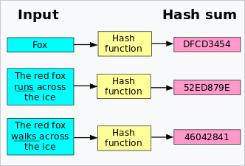
Hash
中文：雜湊。
用來驗證資料是否被竄改。

Slide 21
Message Digests - 特性
計算出 Message Digests 不須花太多時間。
不可逆。
不同訊息所算出來的 Message Digests 必須是不同的。

Slide 22
Hash Function
計算出 Message Digests 不須花太多時間。
不可逆。
不同訊息所算出來的 Message Digests 必須是不同的。

Slide 23
MD5 - 概述
一種被廣泛使用的密碼雜湊函式。
可以產生出一個128位元(bit) 的 Message Digest。

Slide 24

MD5 - 計算
md5sum [filename]

Slide 25
SHA256 - 概述
英文：Secure Hash Algorithm。
是FIPS所認證的安全雜湊演算法。

Slide 26

SHA256 - 計算
sha1sum [filename]

